Slide 1

02班
AL220XX masked
AL220XX 小島 佑太
AL220XX masked
AL220XX masked
AL220XX masked
AL220XX masked

Slide 2
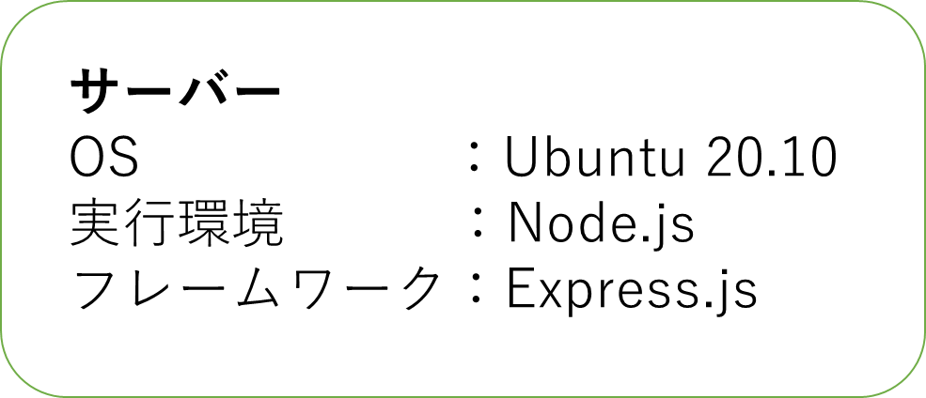
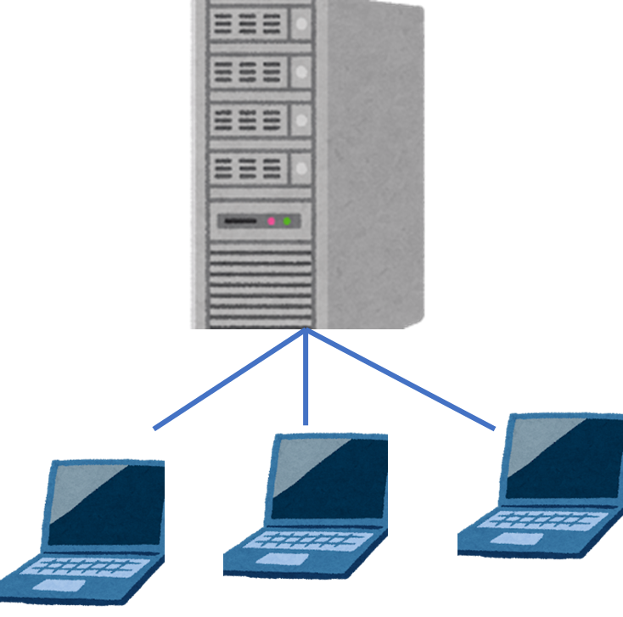
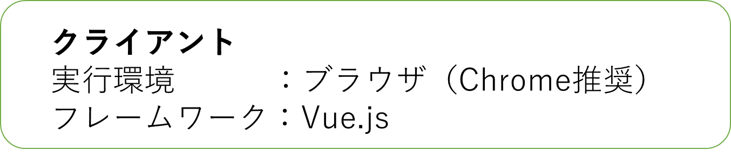
芝浦市場の紹介 - 概要
ユーザ：芝浦工大生
用途：学内で使えるフリーマーケット
システム構成：

Slide 3
芝浦市場の紹介 - 強み
・学内向けサービスのため，直接受け渡し
→ セキュリティ面は安心
・Scombの時間割をもとに教科書をサジェスト可能
・支払方法を各自で決定可能

Slide 4
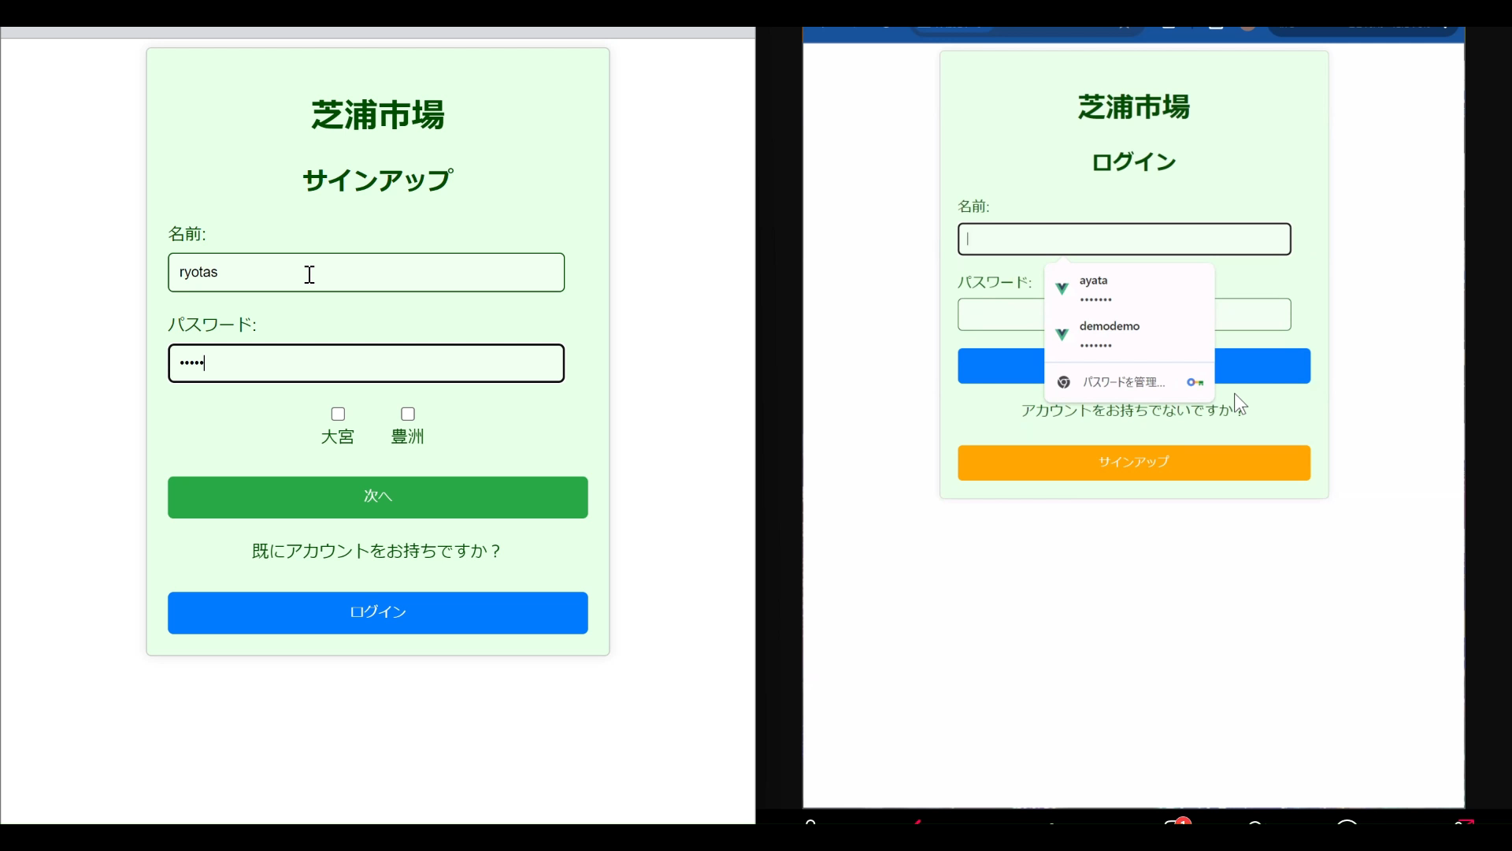
芝浦市場の紹介 - デモ動画

Slide 5
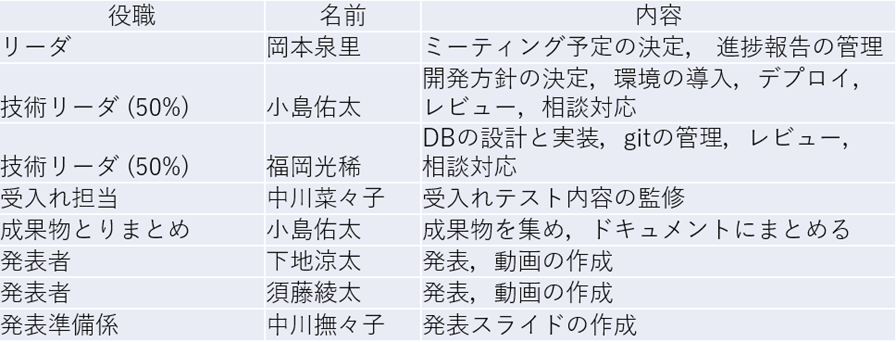
芝浦市場開発実績の報告 - 概要
開発言語：JavaScript
実行環境：Node.js
フレームワーク：Express.js，Vue.js
開発規模：約4500行

Slide 6
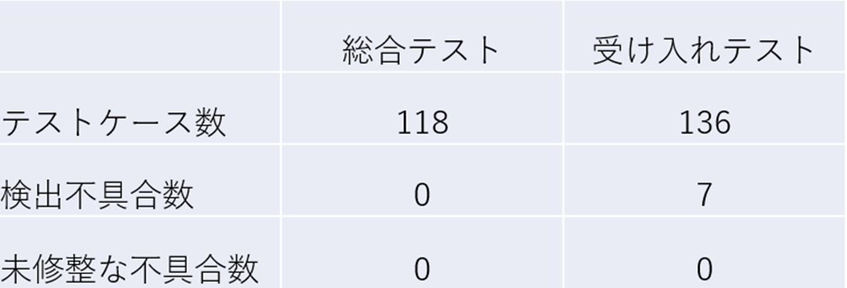
芝浦市場開発実績の報告 - テスト結果

Slide 7
苦労した点・感想
・結合テストで正常に動くように修正することが一番苦労した（masked）
・渡されるはずの値が渡ってなかったり、逆に渡せてなかったり(masked)
・複数人で開発することが初めてだったので、全員で設計したものがちゃんと仕様通りに動いたときは達成感や感動があった（masked）
・開発方針を決定するとき，ユーザビリティだけでなく，メンバーの技術力と開発時間を考慮して決定することが難しかった．他にも，スケジュール管理や，相談の対応や成果物のとりまとめなど，対人的なことに苦労をした．（小島）
・サーバーの部分に触れるのが初めてだったので、そこが難しかった（masked）

